Slide 1



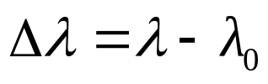
15. 3 康普顿效应及光子理论的解释
一、实验规律
λ
₀
X 光管
光阑
Δ λ
λ₀
探测器
λ₀
λ
θ
散射物体
散射线中有两种波长 λ₀ 、 λ ，
随散射角 θ
的增大而增大。

Slide 2

二、经典物理的解释
θ
受迫振动v₀
散射物体
单色电磁波
照射
电子受迫振动
发射
同频率散射线
说明
经典理论只能说明波长不变的散射，而不能说明康普顿散射。

Slide 3
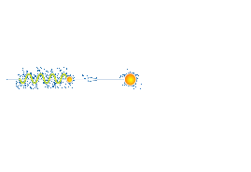

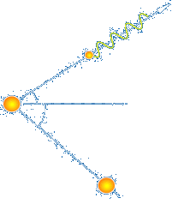
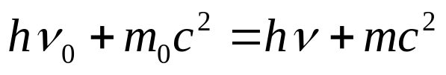
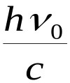


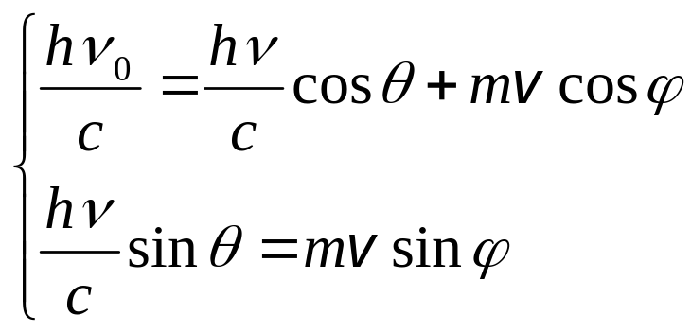





三、光子理论解释
1. 入射光子与外层电子弹性碰撞
受原子核束缚较弱
近似自由
外层
电子
静止 自由 电子
动能 ＜＜ 光子能量
近似静止
能量、动量守恒
θ

Slide 4
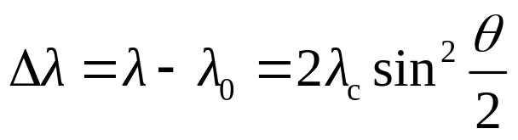
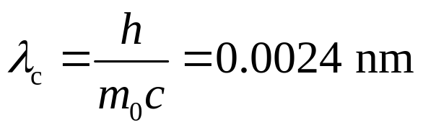
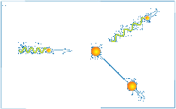
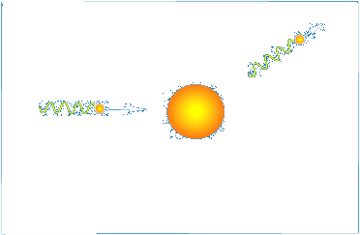
所以，波长改变量
康普顿波长
λ₀
λ
λ₀
λ₀
自由电子
原子
2. X 射线光子和原子内层电子相互作用
内层电子被紧束缚，光子相当于和整个原子发生碰撞 ；
光子质量远小于原子，碰撞时光子不损失能量，波长不变。
内层电子
波长不变的散射线
说明
(1)
光子
外层电子
波长变大的散射线

Slide 5
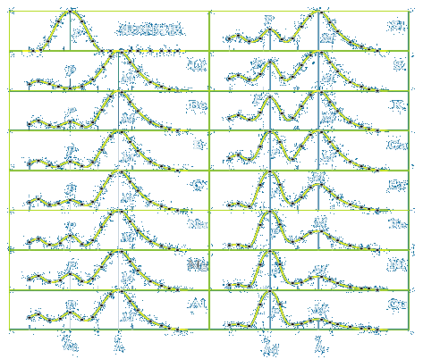
(2)
波长 | λ₀ | λ
轻物质（多数电子处于弱束缚状态 ） | 弱 | 强
重物质（多数电子处于强束缚状态 ） | 强 | 弱
吴有训实验结果

Slide 6

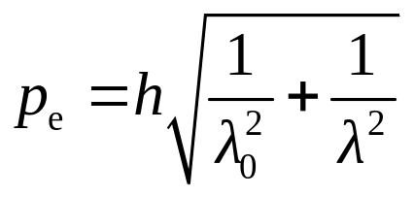
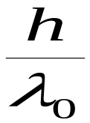

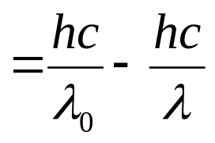

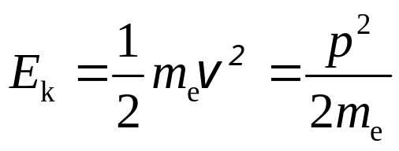

例λ₀ = 0.02 nm 的X射线与静止的自由电子碰撞, 若从与入射线
成90⁰的方向观察散射线。
求 散射线的波长λ
解
动量守恒
能量守恒，反冲电子动能等于光子能量之差
根据动能、动量关系
，波长为

